Slide 1

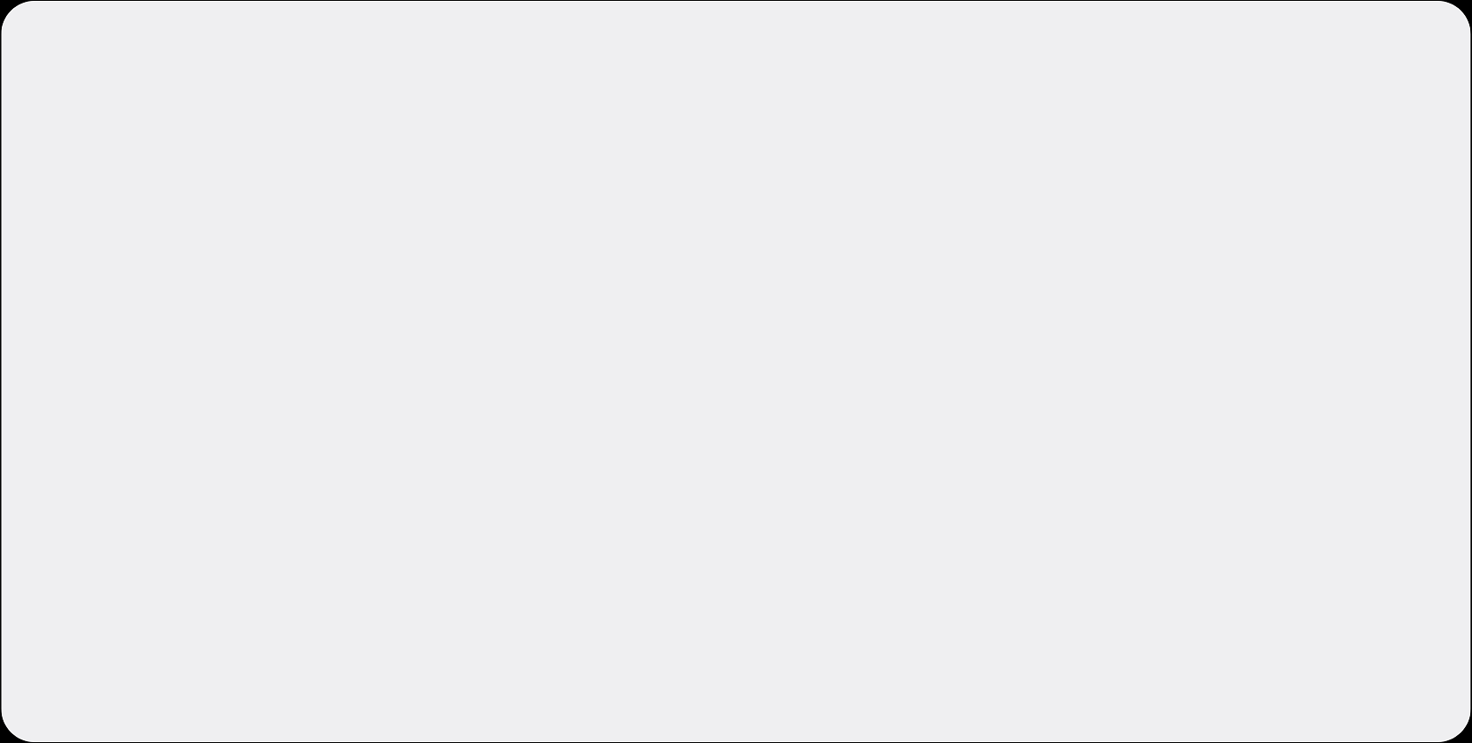

서원대학교
컴퓨터공학과 학생전용 LMS
(Ti - campus)
발표일: 25.11.26
과목: 네트워크 프로그래밍
[06팀]
팀장 202311388 김민상
팀원 202311383 김경연
팀원 202210558 박로사
팀원 202111081 이영준

Slide 2

목차
01
개요
02
진행상황
03
향후계획
04

Slide 3
개요
<주제 : 컴퓨터공학과 학생전용 LMS>
- 교수와 학생 간 학습 활동(과제 · 강의 영상 · 채팅 등)을 관리하는 C/S 구조기반 데스크톱 학습관리 프로그램
<기대효과>
- 교수와 학생 간의 의사소통 효율 증가
- 과제, 강의, 공지사항을 한 곳에서 통합 관리하여 편의성 향상
- 향후 성적 관리, 출석 체크, 통계 분석 까지 확장 가능

Slide 4
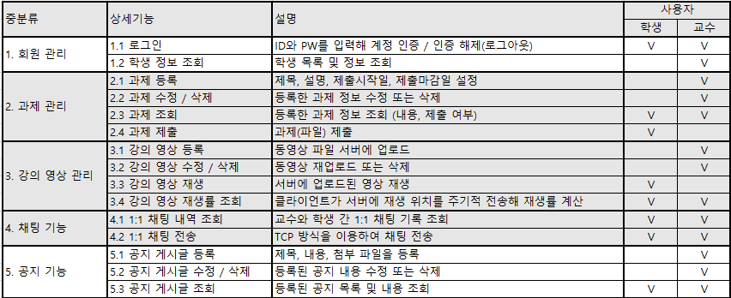
기능표

Slide 5
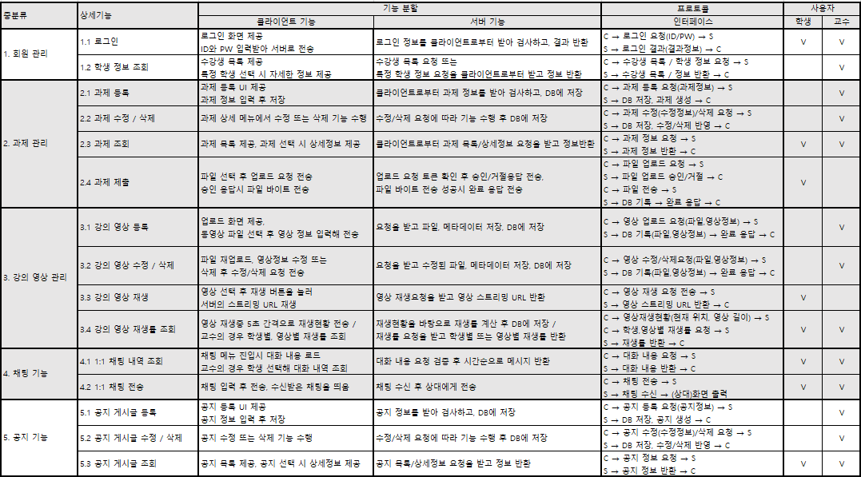
기능 분할, 인터페이스

Slide 6
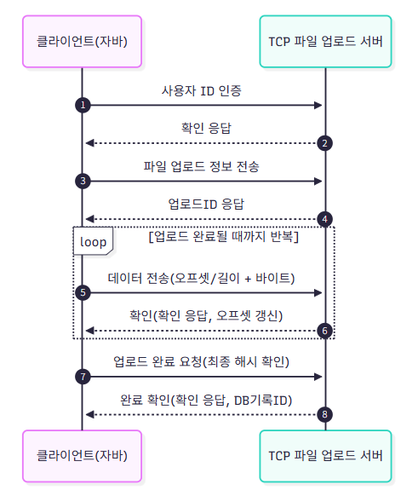
시퀀스 다이어그램
파일(과제) 전송

Slide 7
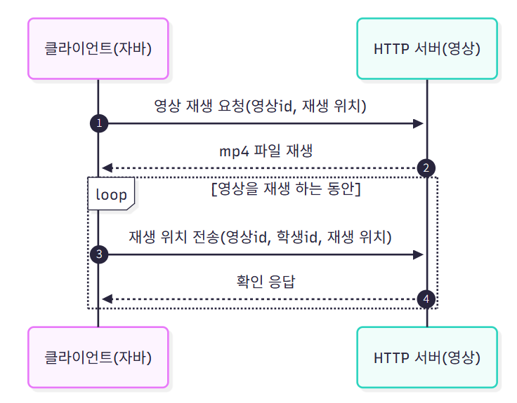
시퀀스 다이어그램
영상 재생

Slide 8
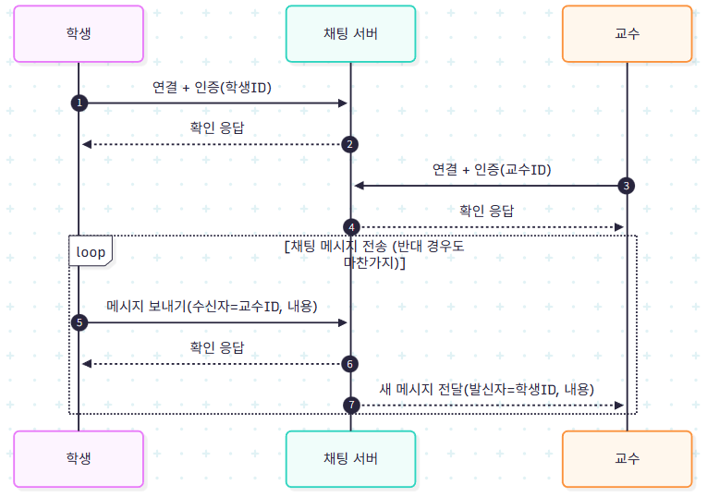
시퀀스 다이어그램
1 : 1 채팅

Slide 9
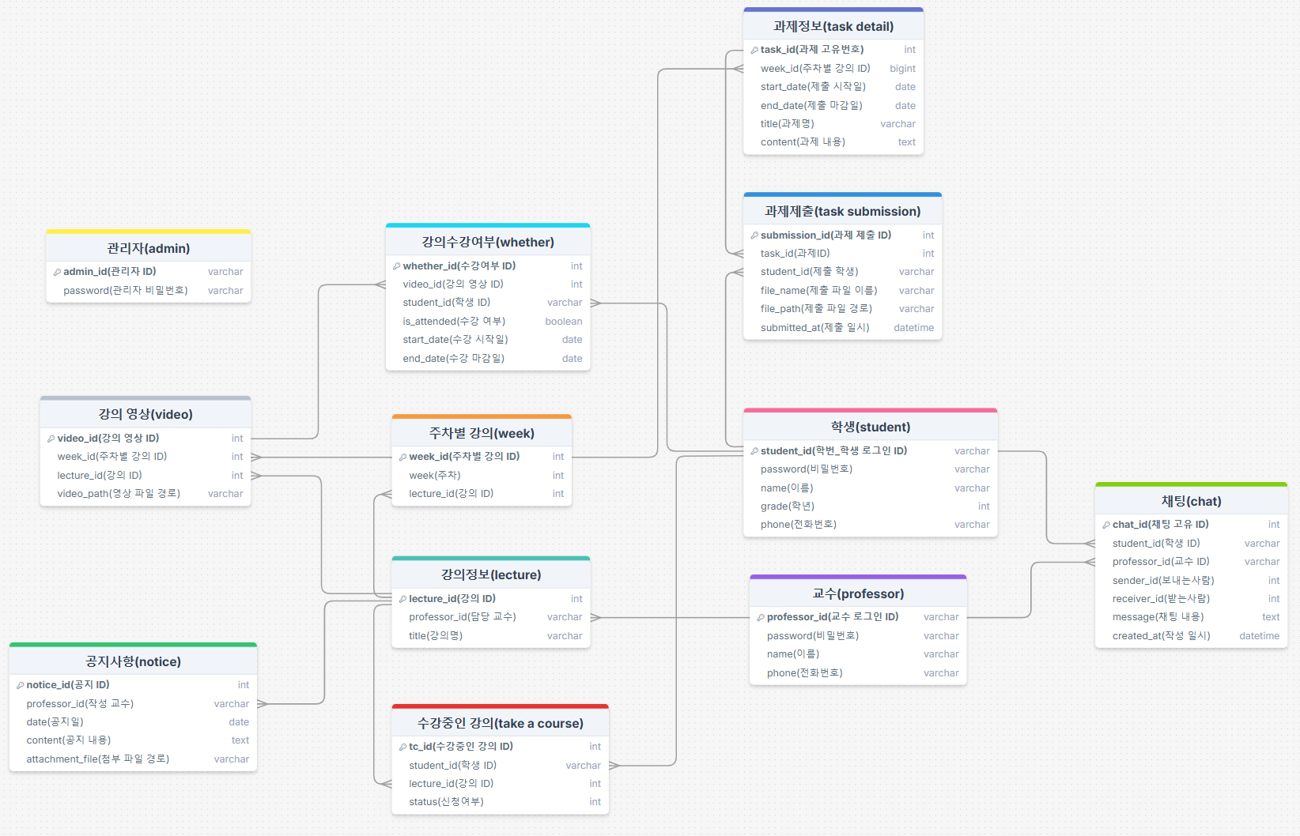
DB 설계

Slide 10
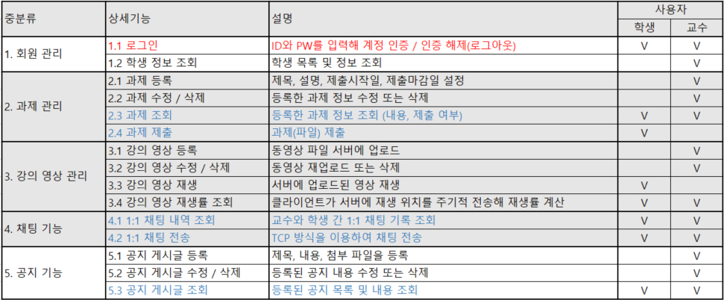
진행상황
https://github.com/SoooTak/2025-2-NP-teamProject.git

Slide 11
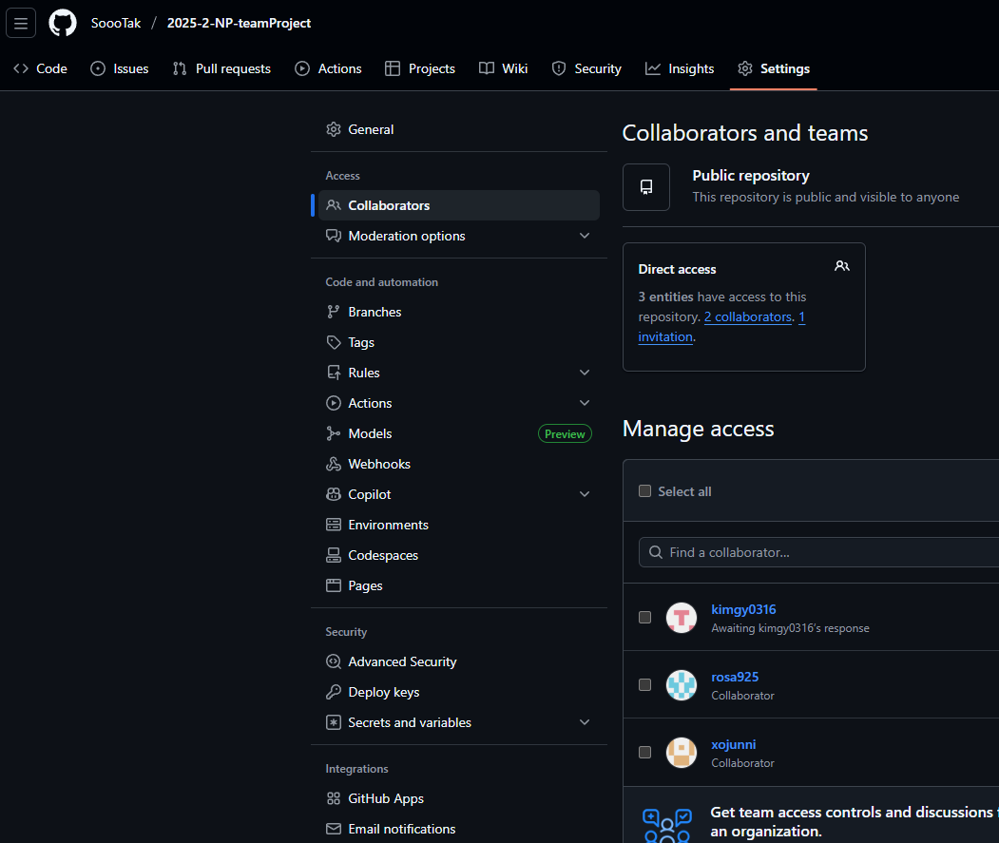
진행상황
https://github.com/SoooTak/2025-2-NP-teamProject.git

Slide 12
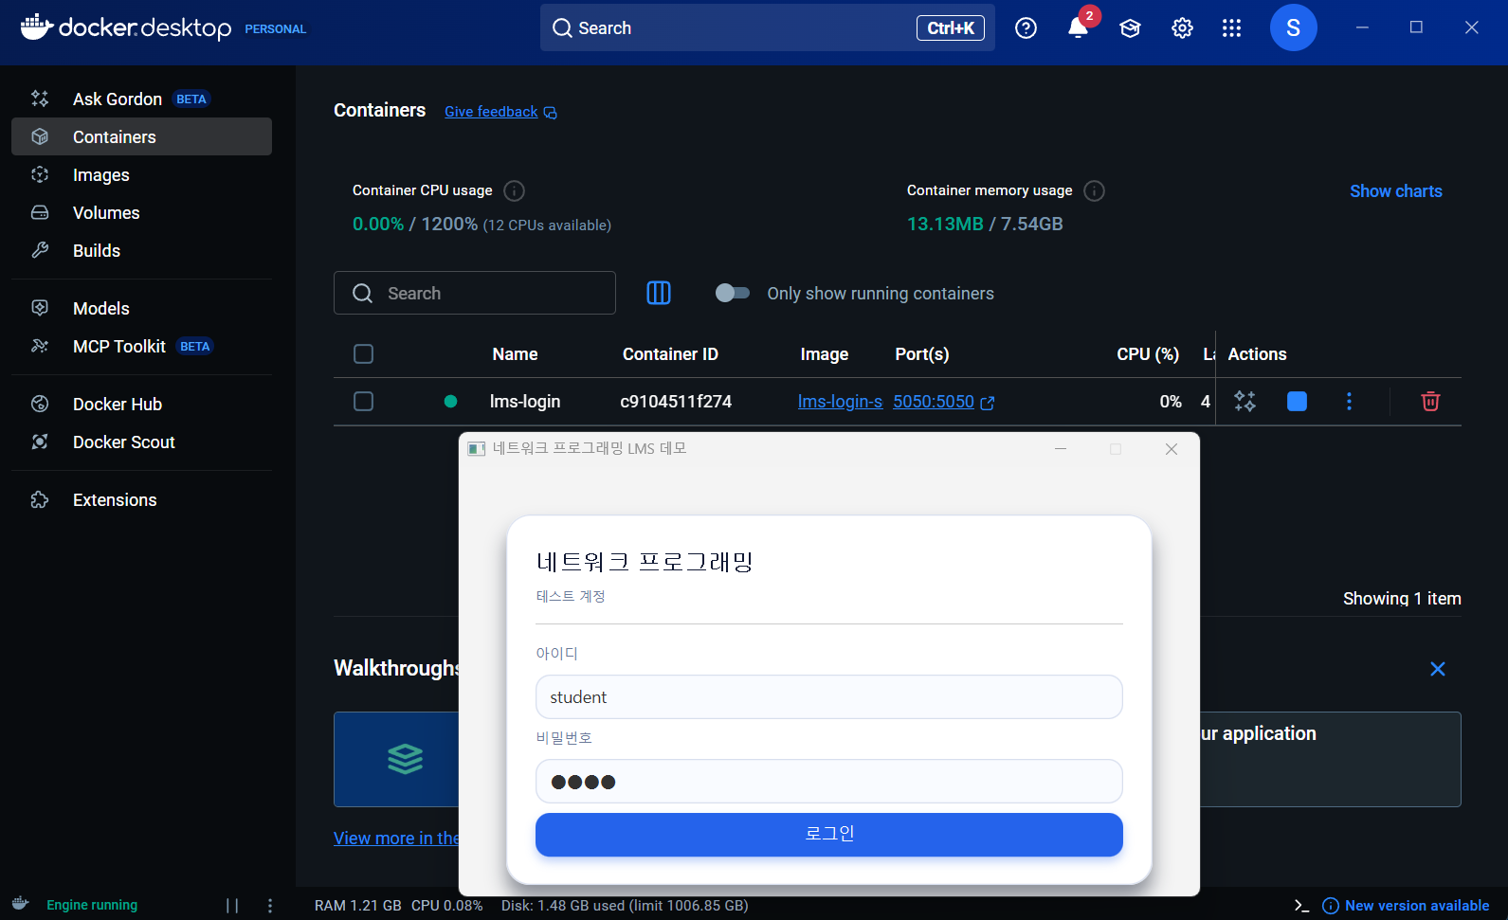
진행상황
(로그인)

Slide 13
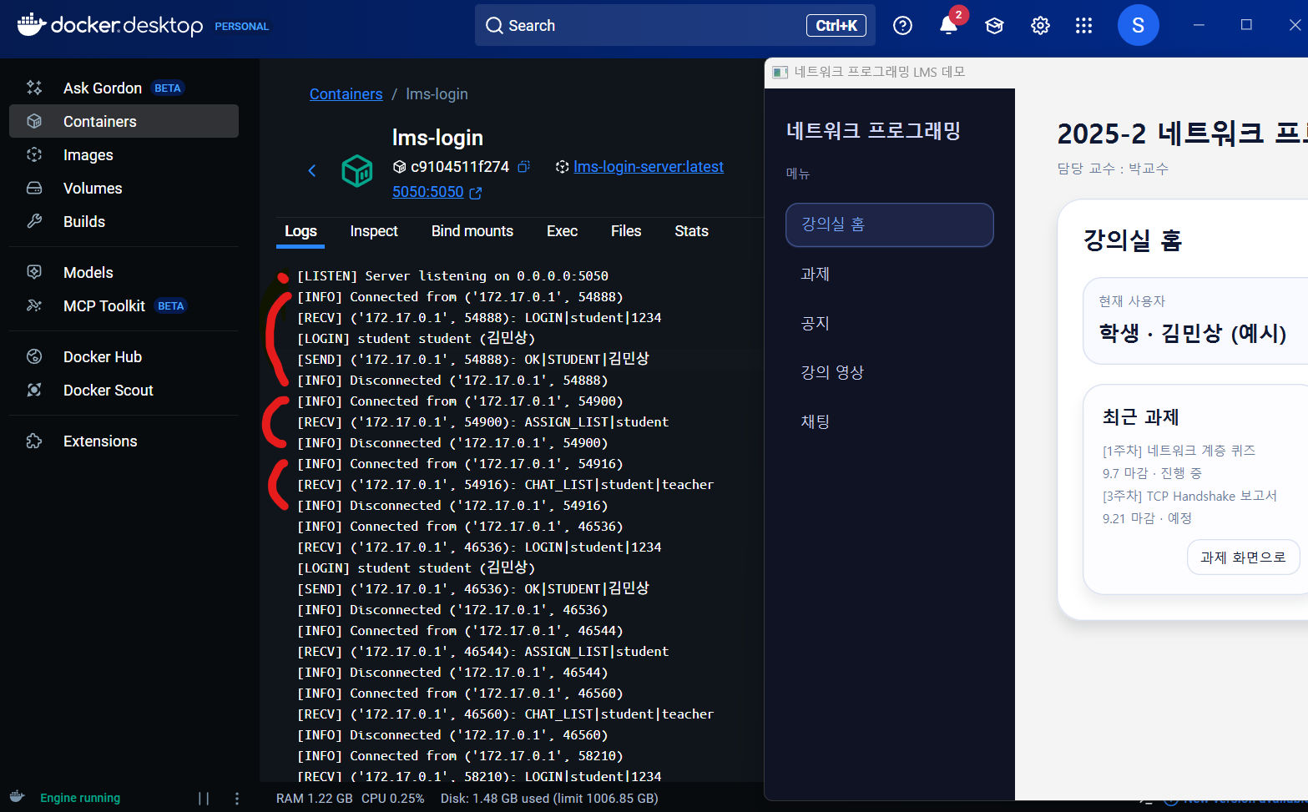
진행상황
(로그인)

Slide 14
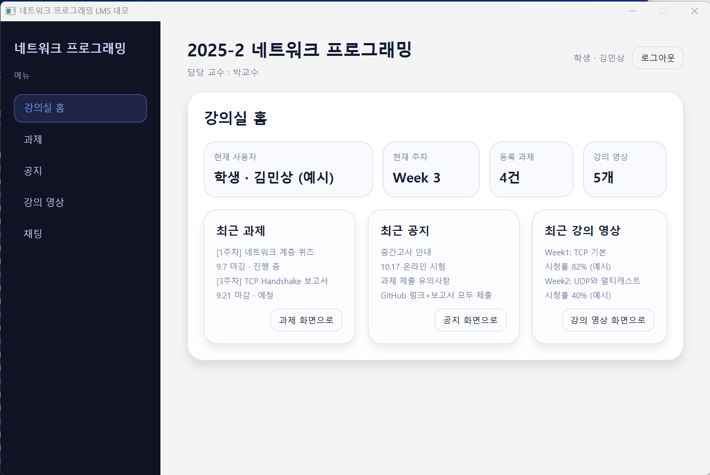
진행상황
(로그인 후 – 강의실 홈)

Slide 15
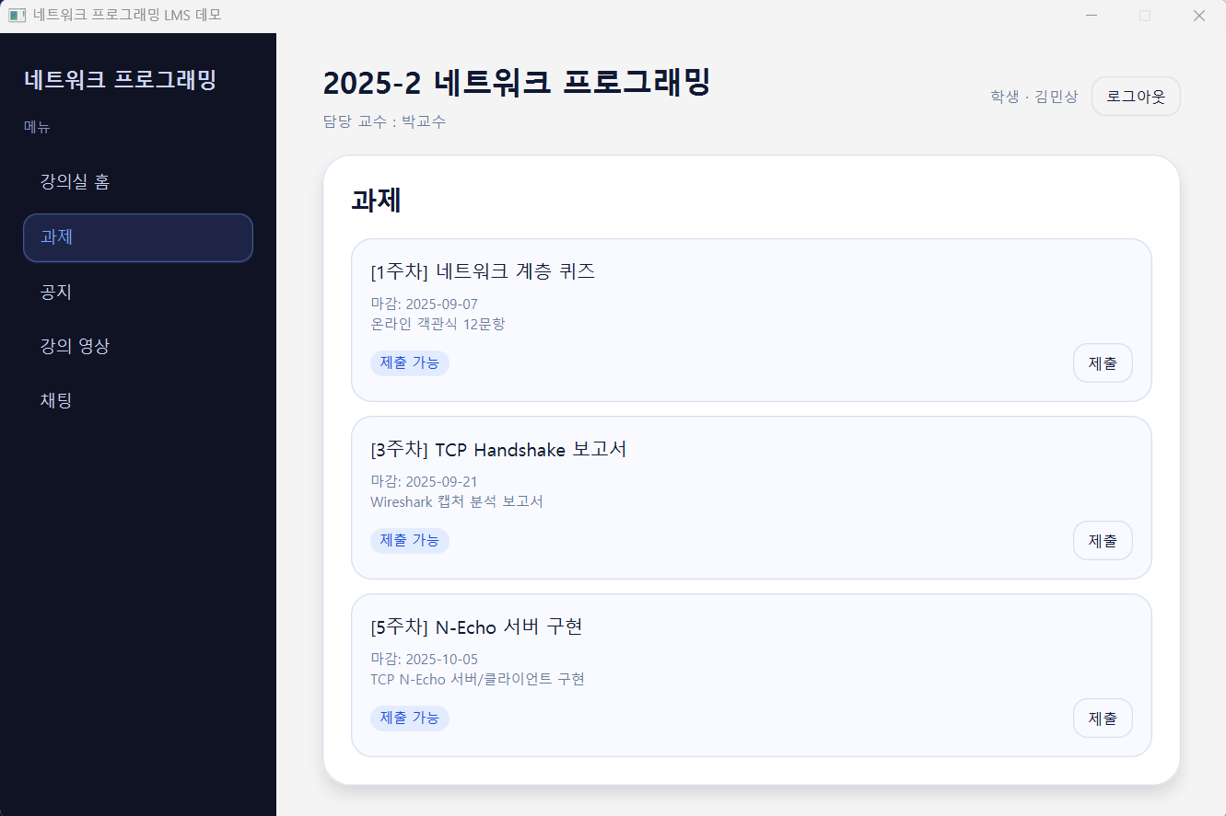
진행상황
(과제 탭)

Slide 16
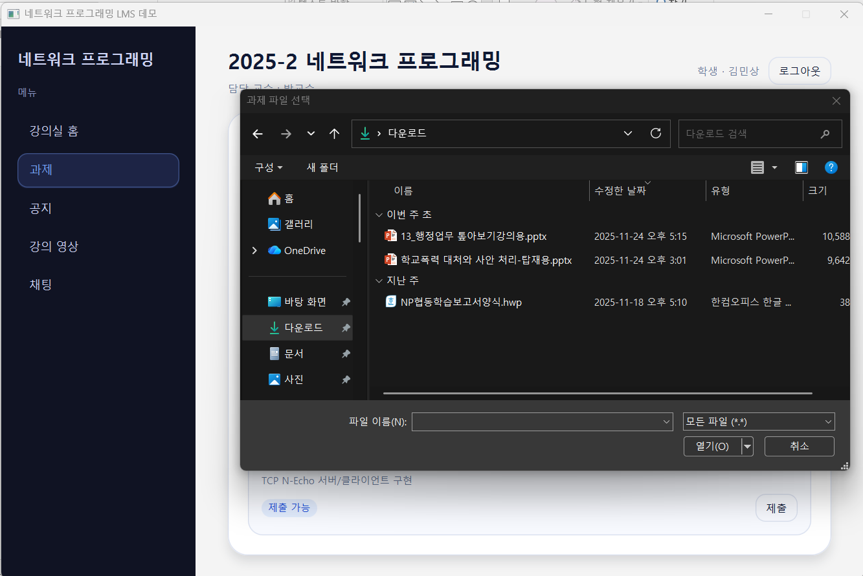
진행상황
(과제 - 제출)

Slide 17
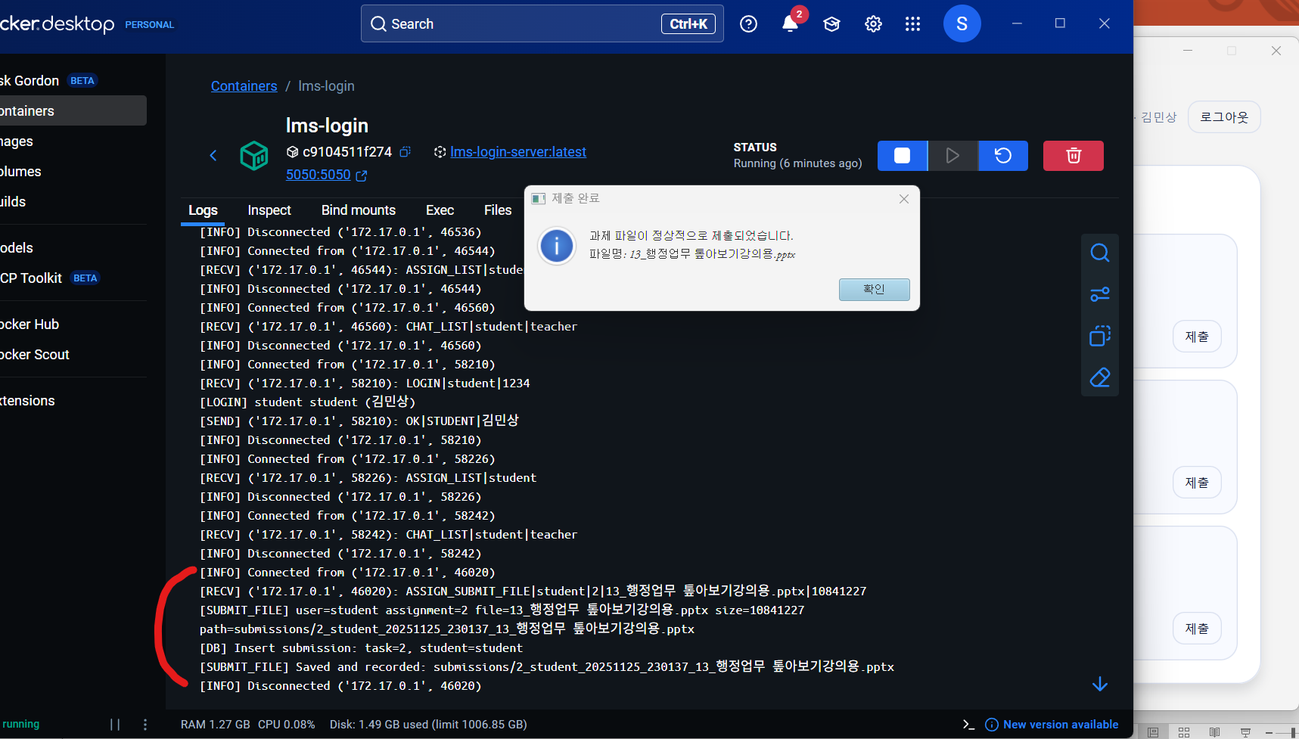
진행상황
(과제 - 제출)

Slide 18
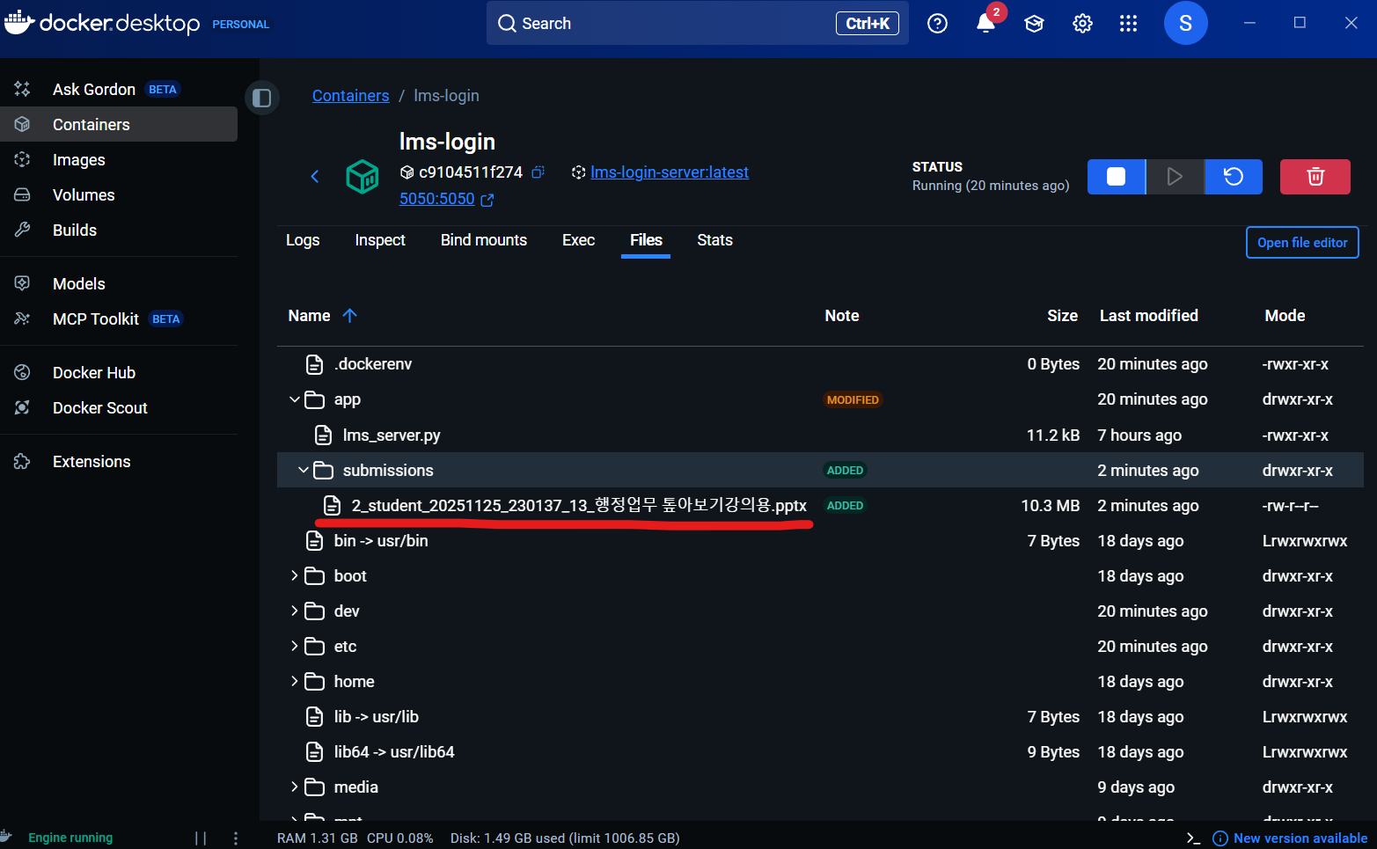
진행상황
(과제 - 제출)

Slide 19
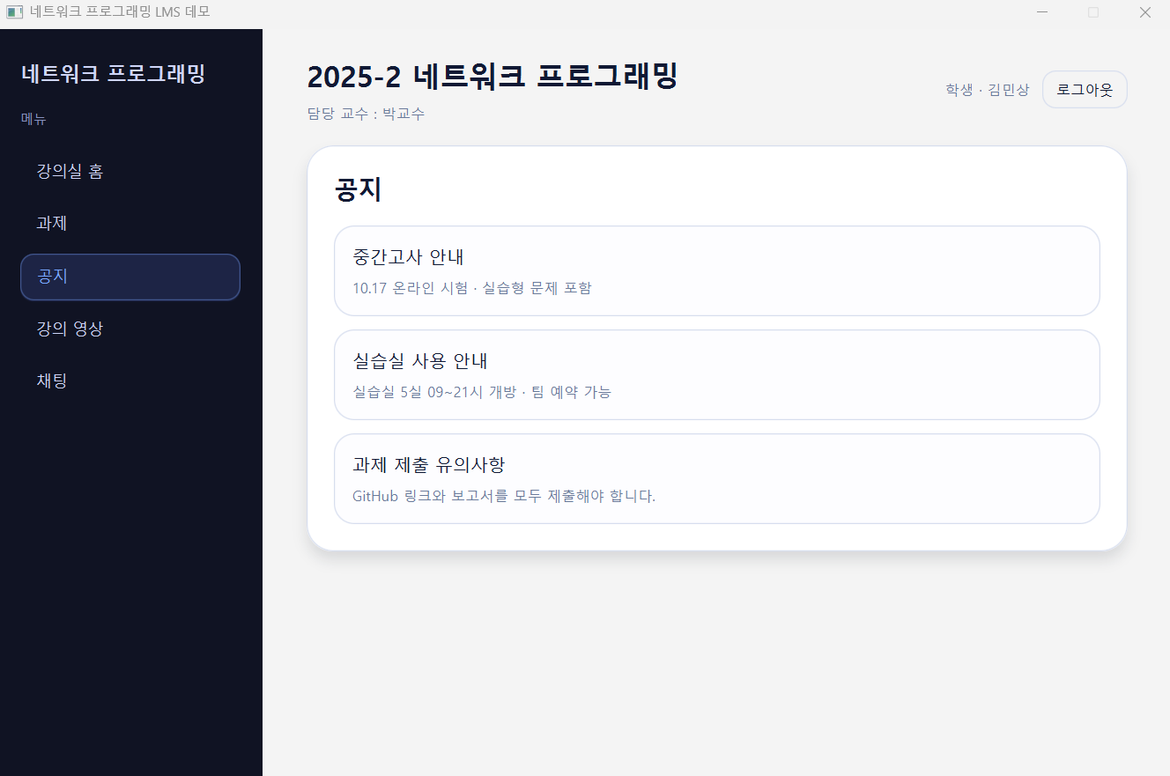
진행상황
(공지 탭)

Slide 20
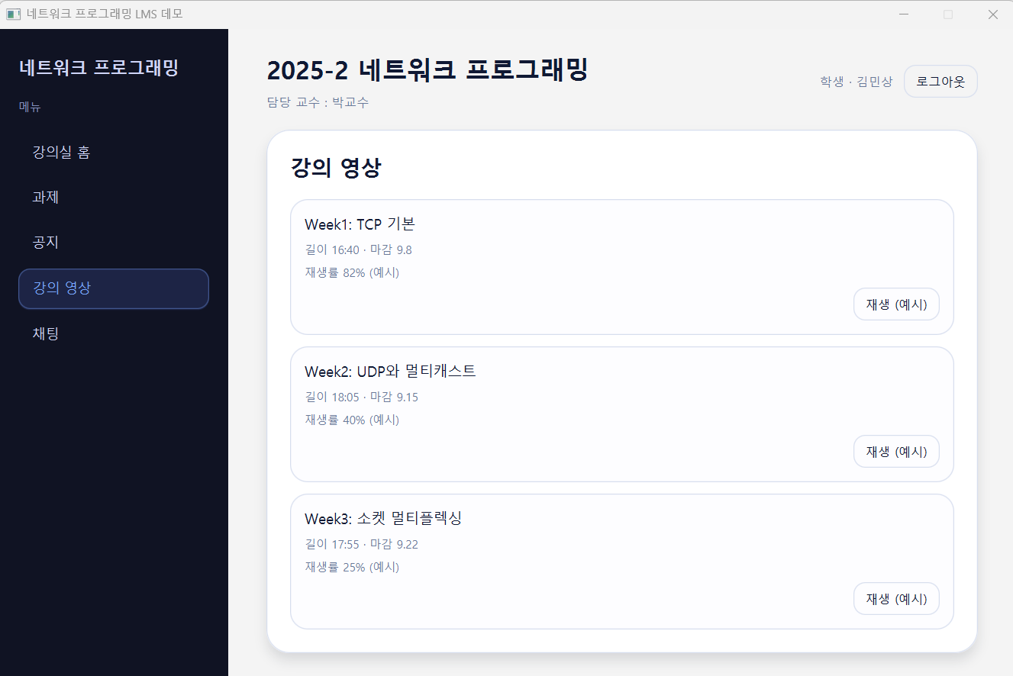
진행상황
(강의 영상 탭)

Slide 21
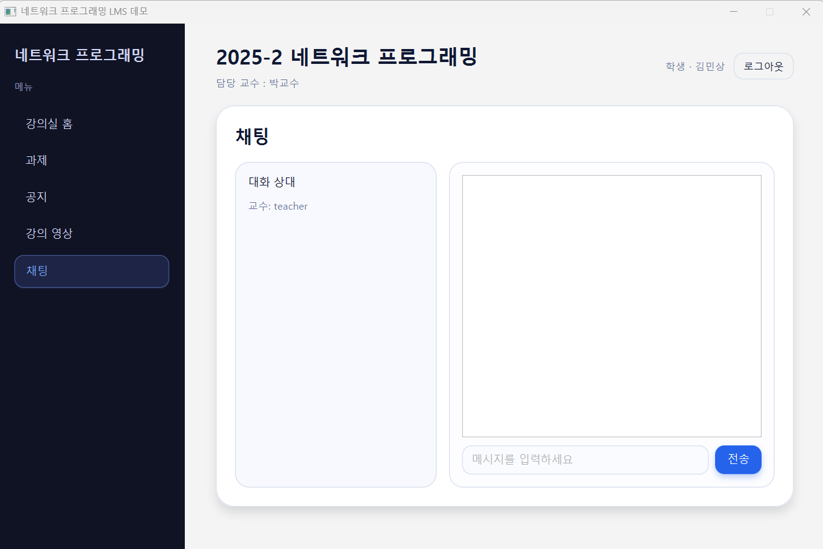
진행상황
(채팅 탭)

Slide 22
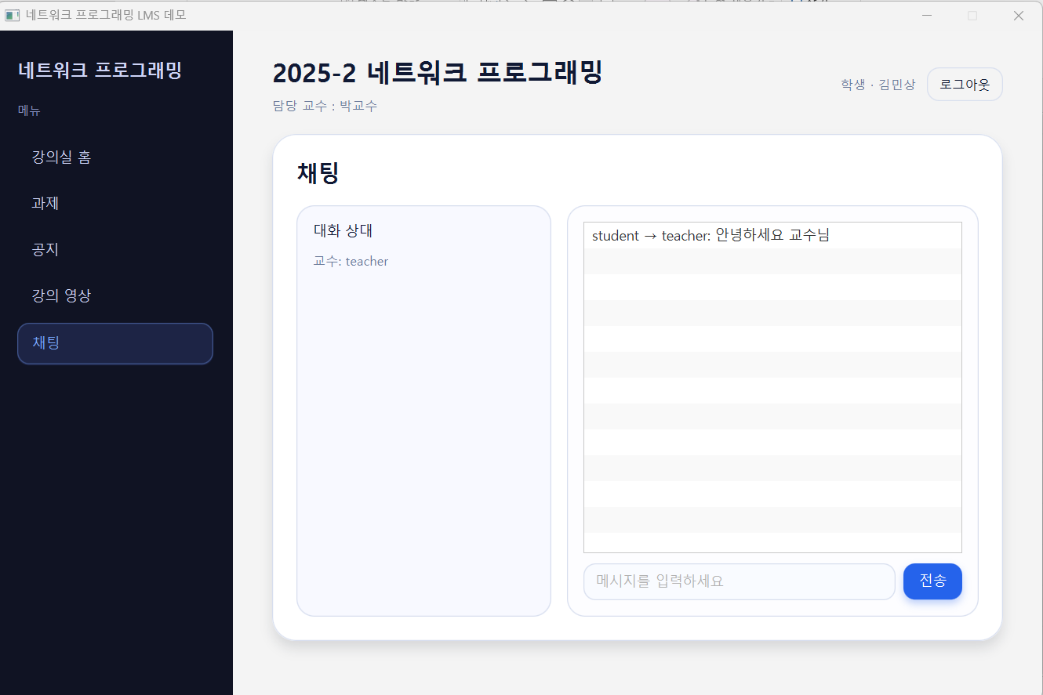
진행상황
(채팅 학생-> 교수)

Slide 23
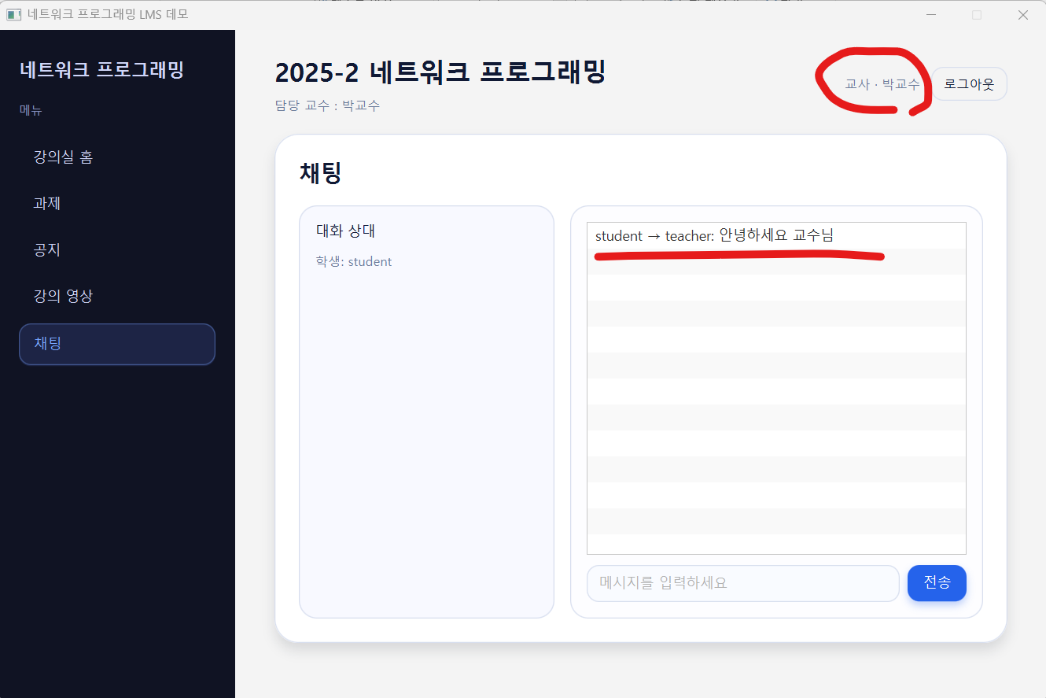
진행상황
(채팅 교수-> 학생)

Slide 24
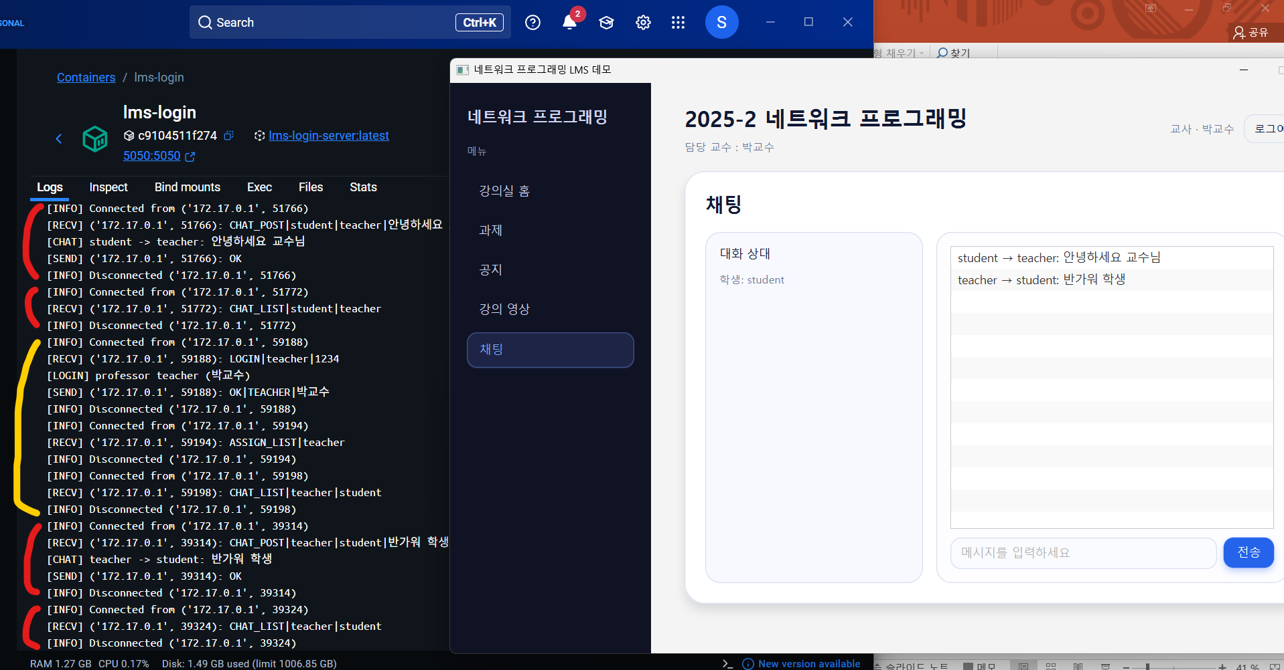
진행상황
(채팅 교수-> 학생)

Slide 25
향후계획
강의 영상 재생 구현
세부 UI 수정
과제 / 공지 / 영상 crud 구현

Slide 26
Thank you
Q / A

